Slide 1
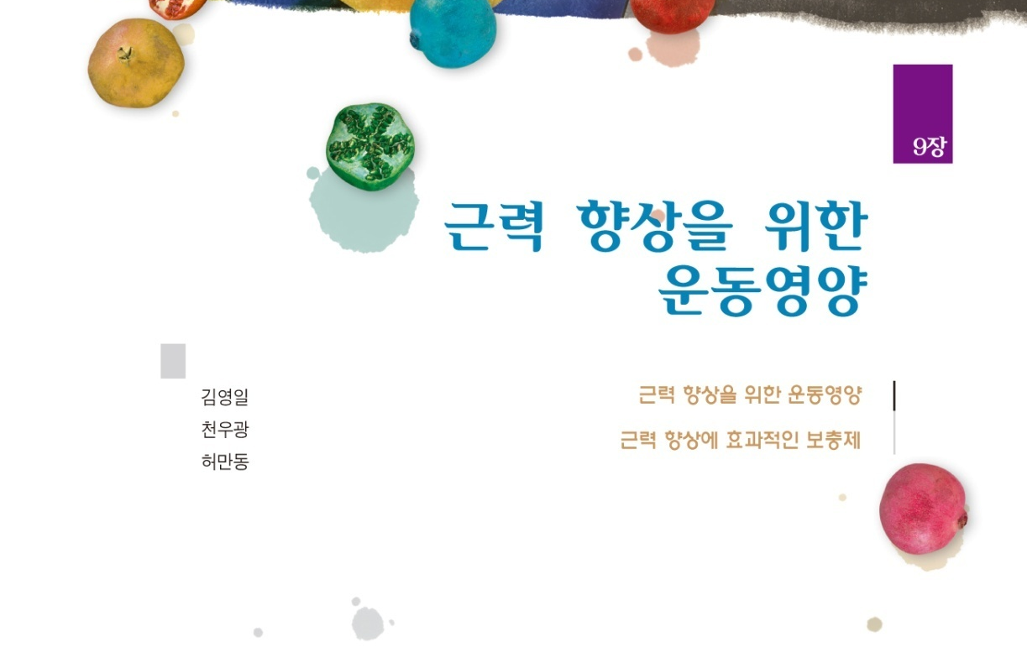

Slide 2
근력 향상을 위한 운동영양
1. 근력 향상을 위한 단백질 섭취량은 하루 1.2~1.7g/kg, 보디빌더의 경우 하루 1.7~2.8g/kg의 단백질 섭취 권장
2. 단백질 로딩 실시
초기에 단백질 섭취를 줄이다가 다시 섭취량을 증가시키면 근육에 단백질이 흡수되어 근육 성장이 일어남
3. 근력을 향상시키기 위해 소화와 흡수가 빠른 단백질과 탄수화물로 이루어진 고칼로리 음식 섭취
인슐린은 근육 분해를 억제하는 호르몬으로 근육의 성장을 유도하고 다량의 단백질과 테스토스테론을 근육 내로 운반하며, 성장호르몬을 증가시킴
4. 운동시간과 휴식의 적절한 조화
5. 훈련 후 다음날 하루는 완전 휴식

Slide 3
근력 강화를 위한 영양
1. 식사 횟수를 늘린다(하루 4~5회 권장).
2. 단백질 섭취를 늘린다.
붉은색 육류와 동물성 단백질>식물성 단백질
3. 탄수화물 섭취를 증가시킨다.
탄수화물은 아미노산을 근육 내로 운반하는 과정을 돕고 새로운 근육조직을 형성하거나 훈련 중 손상된 근육조직을 치유하는데 사용되며 근육 내에 글리코겐 형태로 저장되어 에너지를 생성함
4. 몸에 좋은 지방을 섭취한다.
5. 섬유질을 충분히 섭취한다.
6. 물을 많이 마신다(하루 1.5~2L 이상).

Slide 4
근력 향상을 위한 훈련 시 식사
1. 근력훈련 시 영양지침
영양소요구량 충족을 통해 적정 체질량과 체지방 유지
고강도 훈련 후 회복과 신체적응을 위한 영양공급
최적 신체상태 유지 및 건강증진을 위한 식사구성
근육량을 증가시키기 위한 단백질과 칼로리 섭취 증가 일일 단백질 섭취권장량: 1.6~1.8g/kg 칼로리: 근육 1g당 8kcal, 하루 400~500kcal 추가 섭취
2. 근력훈련 시 적정 식사 횟수
고강도 훈련을 위한 충분한 영양섭취를 위해 3~6회의 식사 권장(아침, 점심, 저녁 이외에 훈련 전후와 훈련 중 영양섭취 필요)

Slide 5
근력 운동 경기 전 식사
1. 일반적인 근력경기 전 식사지침
경기를 시작할 때 배고픔을 느끼지 않아야 함
적당한 수분과 탄수화물의 추가 공급
소화기계 문제의 최소화(가스, 긴장으로 인한 설사)
새로운 식사 보다는 이전에 선호하거나 즐겨 먹던 음식 선택

Slide 6
2. 근력 경기 직전 식사
복합 탄수화물 위주의 영양소가 고루 함유된 유동식을 경기 3시간 이전 섭취(500~1,000kcal)
경기 1시간 전 탄수화물이 많이 함유된 식사는 인슐린 분비를 증가시켜 글리코겐을 더 빠른 속도로 사용하고, 고당분 식품은 스트레스, 경련, 구토 등을 유발할 수 있으므로 제한
경기 전 마지막 식사는 저단백질과 고탄수화물식(총 열량의 60~70%)으로 구성

Slide 7
3. 파워 근력 스포츠 및 웨이트트레이닝(보디빌딩)
에너지원으로 주로 글리코겐이 이용되며, ATP-PC와 해당과정이 주 에너지시스템으로 사용
저항성 운동에 따라 일일 권장량보다 더 많은 단백질을 섭취해야 하며 근력 운동선수의 경우 하루 체중 1kg 당 1.2~1.7g 섭취
탄수화물: 지방: 단백질 = 60~70: 15: 15

Slide 8
근력운동의 경기 후 식사
근력운동 후 식사는 소실된 수분을 보충하며 간과
근육에 고갈된 글리코겐을 회복시키는데 의미가 있음
ATP-PC의 보충은 산소보충량에 기인하며, 운동 후 고갈된 글리코겐은 수행한 운동의 형태와 회복기 중에 섭취한 탄수화물의 양에 따라 달라짐

Slide 9
1. 회복 시 근육 글리코겐 보충
연속 경기 시 총 열량의 70%(500~600g)의 복합탄수화물 섭취
운동 직후 15~30분 이내 50~100g(200~400kcal) 섭취 후 2~4시간 마다 당질 100g 추가 섭취 권장
2. 회복 시 단백질 보충
3. 회복 시 수분 보충
체중의 변화는 2%이내로 유지, 훈련 시 15~20분마다 200~250ml의 수분 섭취로 탈수 예방
4. 회복 시 전해질 보충

Slide 10
근력 향상에 효과적인 보충제
일반적으로 보충제를 선택할 때 고려되어야 할 사항
동물성 단백질 vs. 식물성 단백질의 함량
유청 단백질 vs. 농축된 유청 단백질
난황 단백질 vs. 난백 단백질
대두 단백질 vs. 조 단백질
탄수화물의 함량: 근육 속의 글리코겐 재합성에 필수
지방: 근육의 에너지 저장에 필수적
비타민 & 미네랄: 인체 대사에 필수적 조효소

Slide 11
보충제 종류와 효과
크레아틴
효과: PC 저장량 극대화, 짧은 고강도 운동수행능력 개선, 제지방량 증가
단점: 세포 내 수분 증가로 인한 체중 증가

Slide 12
BCAA(branch chain amino acid)
BCAA란: 분지사슬 아미노산. 여러 갈래의 분자 구조를 지닌 아미노산 종류란 뜻으로 루신 , 이소루신 , 발린의 3종류의 아미노산을 말함
루신: 상처 회복, 혈당 조절
이소루신: 헤모글로빈 생성
발린: 근육 재생, 두뇌 활동, 정서 안정
효과: 질소 평형 유지 및 단백질 합성, 장시간 운동시 에너지원, 근 파워 및 지구력 증가, 근 집중력 향상, 적은 칼로리로 근력 유지
권장량: 1일 3g이하로 정상 식사를 통해 섭취 가능, 정제로 섭취 시 1일 5~20g 복용

Slide 13
BCAA(branch chain amino acid)
루신 , 이소루신 , 발린: 상체 회복, 혈당 조절, 헤모글로빈 생성, 근육 대사, 두뇌 활동 및 정서 안정 등의 역할
효과: 질소 평형 유지 및 단백질 합성, 장시간 운동시 에너지원, 근 파워 및 지구력, 근 집중력 향상
권장량: 1일 3g이하로 정상 식사를 통해 섭취 가능, 정제로 섭취 시 1일 5~20g 복용

Slide 14
글루타민
선택적 필수아미노산으로 근육 내 유리아미노산의 약 60%를 차지하며 근육 형성, 근육 손실 방지, 면역기능 향상, 피로 회복에 효과가 큼
단백성 노폐물 해독작용(요소로 만들어 소변으로 배설)
근장점막 수복작용(소화관 점막 재생인자)
뇌신경세포의 에너지원(글루타민산-GABA의 원료)
수술 회복(아미노산 농도 정상화, 상처와 화상의 치료 촉진, 수술 후 회복 증진)
면역기능 강화
지방간 치료(간에서 지방대사를 촉진하여 지방간을 억제)
신경정신기능 교정, 탐닉, 중독 해독작용(간질, 피로, 정력 부족, 우울, 정신분열증, 치매 등 교정)
비만 해소(지방연소작용, 지방대사로 노폐물 제거작용)
정신의 균형 유지(흥분과 무기력증의 균형을 유지)
운동 회복(운동근육조직의 재생 및 보존)

